Slide 1


UNISOLAR
Kompani e specializuar në projektimin, furnizimin dhe implementimin e sistemeve fotovoltaike (PV) — duke ofruar zgjidhje të avancuara për sektorin rezidencial, komercial dhe utiliteti (projekte energjetike në shkallë të gjerë). UNISOLAR fokusohet në teknologjinë moderne dhe standardet ndërkombëtare për të siguruar efikasitet maksimal dhe kthim të qëndrueshëm të investimit për klientët e saj.
Rezidencial
Komercial
Sisteme solare të dizajnuara posaçërisht për shtëpitë dhe banesat private, me kthim optimal të investimit.
Zgjidhje energjetike për biznese, objekte tregtare dhe industriale me nevoja të larta energjetike.
Utiliteti
Projekte energjetike në shkallë të gjerë për investitorë dhe operatorë të sektorit publik dhe privat.

Slide 2
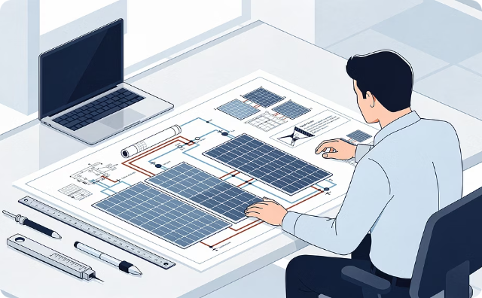
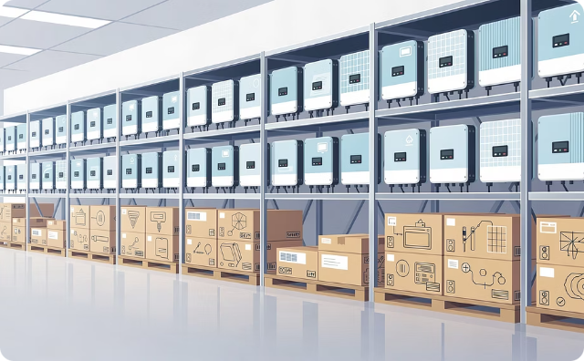
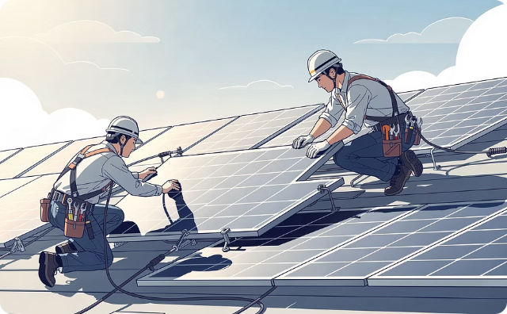
Shërbimet Kryesore
UNISOLAR ofron një gamë të plotë shërbimesh — nga analiza fillestare e fizibilitetit deri te mirëmbajtja afatgjatë — duke siguruar që çdo projekt solar të funksionojë me performancën maksimale gjatë gjithë jetëgjatësisë së tij.
Projektim dhe Dimensionim
Furnizim me Pajisje
Instalim dhe Vënie në Punë
Studim dhe projektim i sistemeve fotovoltaike për sektorin rezidencial, komercial dhe utiliteti, duke përdorur softuer të avancuar dhe standarde ndërkombëtare për të garantuar prodhimin optimal të energjisë.
Furnizim me pajisje të cilësisë së lartë: panele solare, inverterë, struktura montimi, sisteme baterive dhe të gjitha komponentët e nevojshëm — të gjitha nga prodhues të certifikuar ndërkombëtarisht.
Ekip profesional i certifikuar kryen instalimin dhe komisionimin e sistemeve fotovoltaike, duke respektuar të gjitha standardet teknike dhe rregulloret lokale të sigurisë.
Ruajtja e Energjisë (BESS)
Monitorim dhe Mirëmbajtje
Zgjidhje të integruara të ruajtjes së energjisë (Battery Energy Storage Systems) për pavarësi maksimale nga rrjeti elektrik dhe stabilitet të furnizimit 24/7.
Shërbime të vazhdueshme të monitorimit të performancës dhe mirëmbajtjes preventive dhe korrigjuese, duke siguruar që sistemi juaj të funksionojë gjithmonë me efikasitetin maksimal.
Konsulencë Teknike
Analiza të plota fizibiliteti dhe konsulencë teknike për investime energjetike — duke ju ndihmuar të merrni vendime të informuara dhe fitimprurëse.

Slide 3
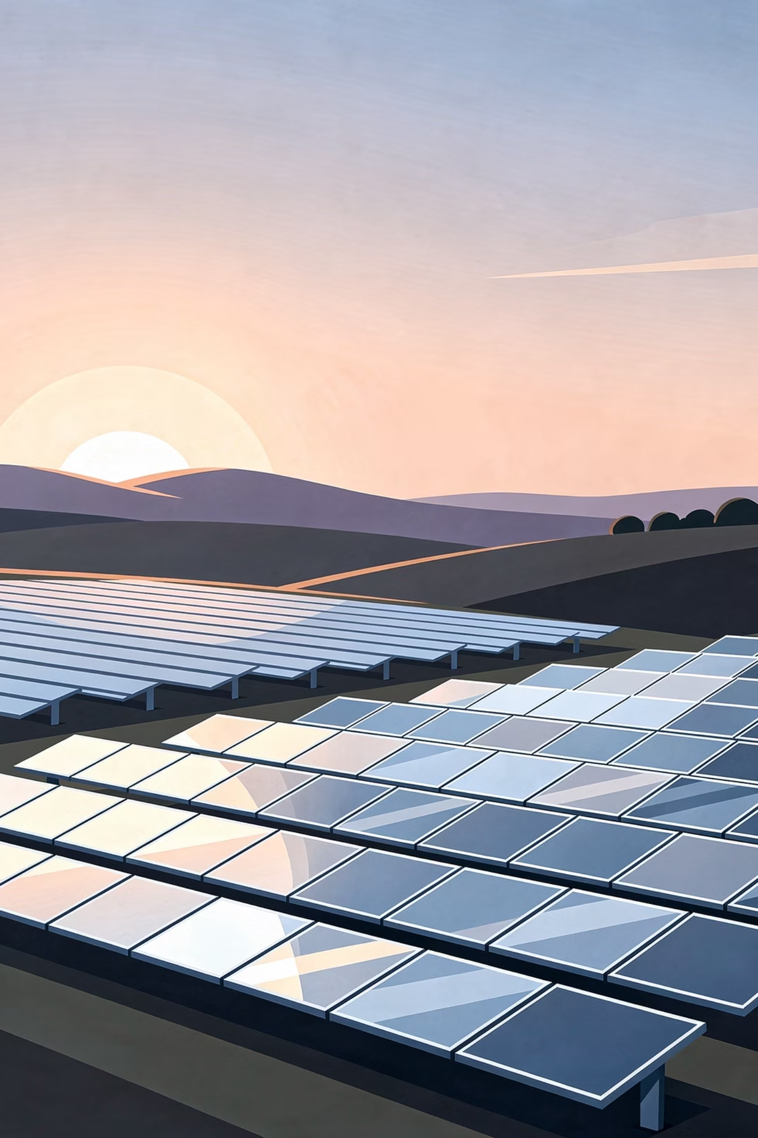

Na Kontaktoni
Jeni të gatshëm të bëni hapin drejt energjisë së rinovueshme? Ekipi ynë i ekspertëve është gati t'ju ofrojë konsultimin e parë falas dhe të hartojë zgjidhjen ideale energjetike për nevojat tuaja specifike — qofshin rezidenciale, komerciale apo industriale. Kontaktoni UNISOLAR sot dhe filloni udhëtimin tuaj drejt pavarësisë energjetike dhe kursimeve afatgjata.
Adresa
Magjistral Prishtinë-Ferizaj km.4
Veternik, Kosovë
Telefon
+383 48 717 200
Email
info@unisolar-ks.com
Website
www.unisolar-ks.com/al
Konsultimi i parë është falas — na kontaktoni sot dhe merrni ofertën tuaj të personalizuar për sistem diellor!

